Slide 1
Egyetem projekt
Készítette: Jakus Máté és Cseh Martin

Slide 2


Excel fájl olvasása/írása
Használt bővítmény: OpenPyxl
Képes olvasni/írni xlsx, xlsm, xltx és xltm fájlokat.

Slide 3
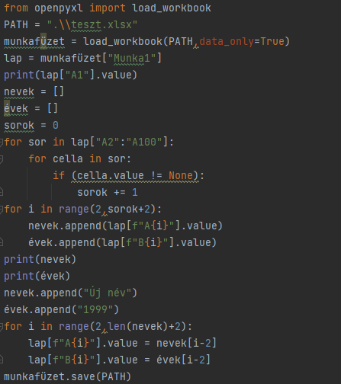
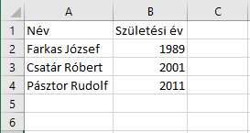
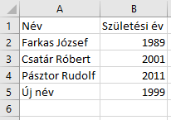

Használata
Excel fájl útvonala
Kívánt munkalap kiválasztása
Sorok megszámlálása
Nevek és évek listába ágyazása.
None
Terminál:
Nevek és évek fájlba írása.
Fájl mentése

Slide 4
A program
Nevek felismerése (Spacy)
Mondat felosztása egységekre(. , ;)
Cím megtalálása
Idő megtalálása

Slide 5

Spacy
Egy nyelv feldolgozó bővítmény amely képes nyelvi egységeket találni egy szövegben és megnevezni.
Ennek segítségével könnyebb volt kiszűrni a neveket.

Slide 6
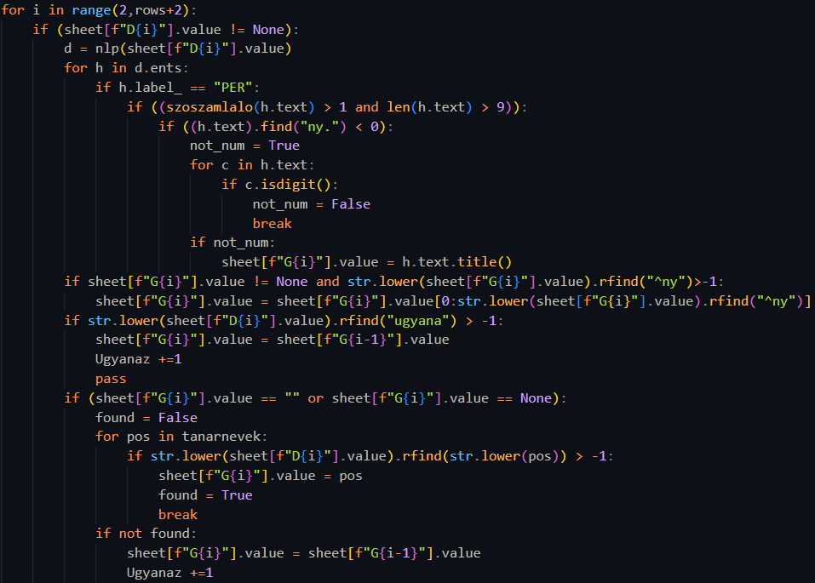
Alap algoritmus
1. A program végig loopol a D oszlopon és ha van értéke akkor a spacy feldolgozza és kiveszi az egységeket.
2. Ezután ha a kivett egység egy személy neve (tag: PER). Ezt leellenőrzöm még hogy megfelel-e egy nyelvtanilag helyes névnek. Plusz még típus hibákat keres.
3. Ez a sor típus hibát keres a meglévő névben.
3. Az utolsó sorok egy nagy szűrőt képeznek amely kiszűri azt a sort amelyben ugyanazon tanár neve szükséges. Ha a név nagyon nehezen található akkor egy tanári névlistában is megkeresi.

Slide 7

Lehetséges hibák
Nincs a szövegben helyes név és a szó „ugyanaz” sem található
Nem található felhasználható adat a szövegben ahogy korábban említve.

Slide 8
A mondatok szétválasztása
Mondat felosztása egységekre(. , ;)
Cím megtalálása
Idő megtalálása

Slide 9
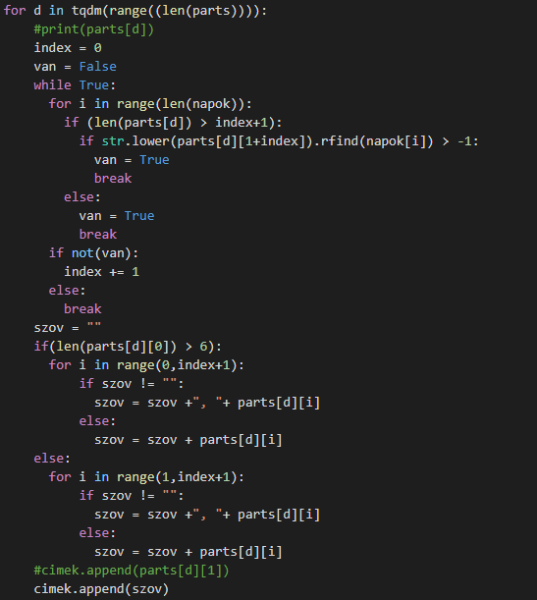
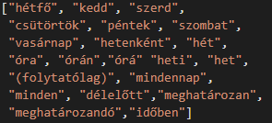
Cím megtalálása
Ha az első tag több mint 6 karakter, akkor index = 0
Ha az index+1 (for loop) egyenlő az időt jelölő lista egyikével, akkor a program megtalálta a cím végét.
Ha nem, akkor a második tagtól kezd. index = 1.
Cím = Tagok[0:index+1]
Cím = Tagok[1:index+1]

Slide 10
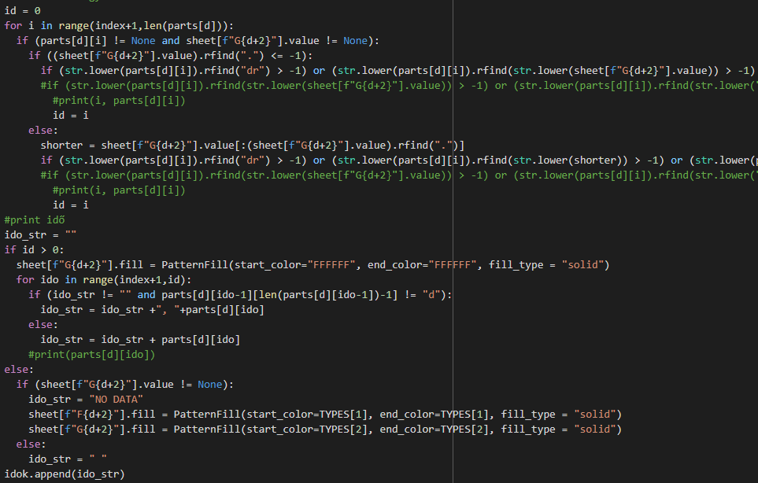
Az idő megtalálása
Egy for ciklus végig megy az összes tagon és keresi a Spacy által kivett nevet vagy a különböző név jelölőket mint (Dr.; Ugyanazon tanár, stb..).
Tudjuk hogy hol végződött a cím és hol kezdődik az idő (index+1).
Az idő végződését megkapjuk, id = i.
Ido = Tagok[index+1:id]

Slide 11
Eredmény
Cím: „Görög Syntaxis”
Idő: „hétfőn, szerdán, pénteken, II —12 óráig, de”
Tanár: „Dr. Homan Ottó”

Slide 12
Hiba lehetőségek
Személynevek hiánya:
Elírások, hibás mondatok:

Slide 13
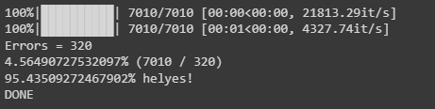
Eredmények összegzése
Jelenleg a program kerekítve 95%-ban pontos. A fennálló hibák száma így is meghaladja a 300-at.
Ezen hibák kijavítását a program javításával nem lehet teljesmértékben teljesíteni. Mivel a hibák kb. 60%-a olyan elírás, amire nincs algoritmus amely képes azt helyre állítani (pl.: „Mél ka Vin- cze m.”).

Slide 14
Köszönjük a figyelmet

